Slide 1
ПОРТФОЛИО Социального педагога Османовой Зухры Абубакаровны МБДОУ Детский сад № 1 «ЖАЙНА»

Slide 2
Резюме Ф.И.О. Османова Зухра Абубакаровна Дата рождения: 17.08.1975. Место рождения: Чеченская Республика, с.Герзель-Аул Гражданство: РФ Домашний адрес: ЧР, Гудермесский район, с.Герзель-Аул, ул. Эсмурзаева 18. Телефон: +7929 895 27 51 E-mail:osmanovazuhra2@gmail.com Место работы: МБДОУ «Детский сад №1 «Жайна» Гудермесского муниципального района». Педагогический стаж: 14 лет Стаж работы в МБДОУ детский сад № 1 «Жайна» 1 год

Slide 3
Педагогическое кредо
«Не посели в душе ребёнка сомнения в том, что он хуже других, а создай для него ситуацию успеха».

Slide 4
Эссе «Профессия – детского сада»
На свете есть много различных профессий,
И в каждой есть прелесть своя.
Но нет благородней нужней и чудесней,
Чем та кем работаю я.
Вопрос о том, кем я стану, когда вырасту никогда не стоял передо мной. Атмосфера педагога всегда царила в нашем доме. Проверка тетрадей, разговоры о школе и воспитании детей не умолкали никогда. Отец был учителем чеченского языка и литературы. Он был не просто учителем, а человеком, влюблённым в свою профессию. И эта любовь передалась и мне. Учеба в педагогическом училище, работа в школе, а затем по случайности я попала в детский сад. Именно там, среди малышей, я поняла, что это именно и есть мое призвание-воспитывать маленьких детишек, учить их распознавать и постигать окружающий мир. Я получаю огромное удовольствие от общения с детьми и благодарю судьбу за то, что она привела меня в детский сад.
Мой папа научил меня никогда не отступать перед трудностями. Благодаря ему, я твердо знаю, что всегда нужно идти только вперед. И если что-то не получается, то не стоит опускать руки, нужно просто набраться терпения, приложить чуть больше сил и добиться желаемого. Ведь неразрешимых проблем просто не бывает! Огромное спасибо моему отцу, который привил мне эту привязанность к детям и помог мне найти профессию, ставшую для меня смыслом жизни.
!

Slide 5
Образование
Годы учебы | Название учреждения, город
1992-1994 | Гудермесское педагогическое училище. г. Гудермес

Slide 7
Курсы повышения квалификации:
«Применение ИКТ в образовании» с 8 февраля по 18 февраля 2011 г.
«Совершенствование деятельности методиста дошкольной образовательной организации в условиях реализации ФГОС ДО» с 16 ноября по 25 ноября 2015г.
«Содержание и технологии работы социального педагога»
с 7 октября по 30 октября 2019г.

Slide 8
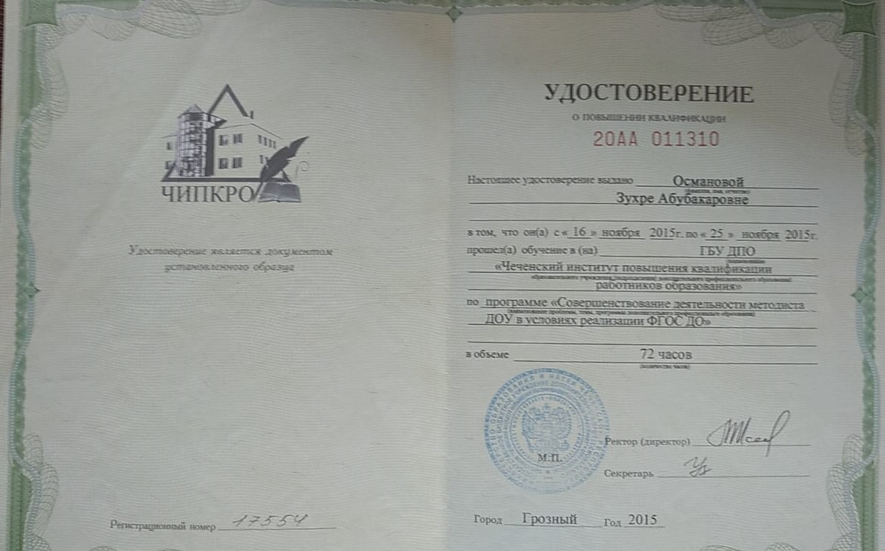
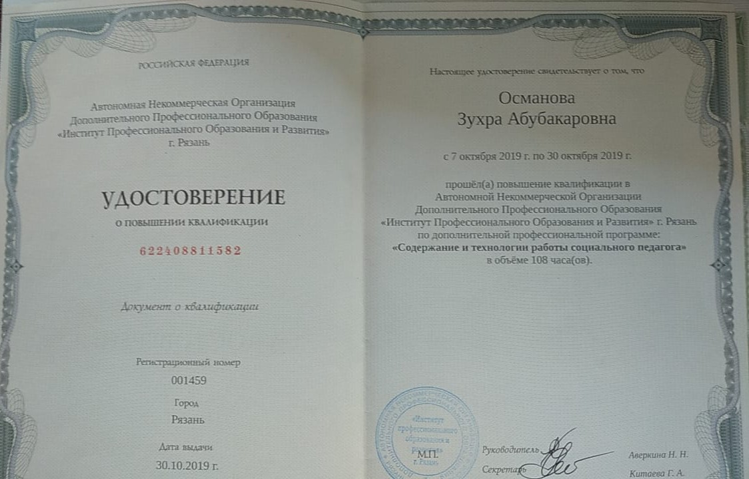

Slide 9
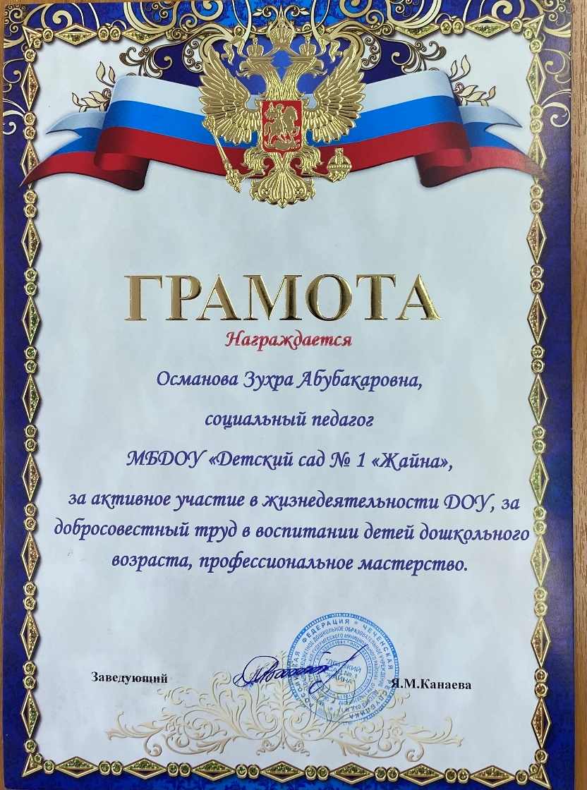
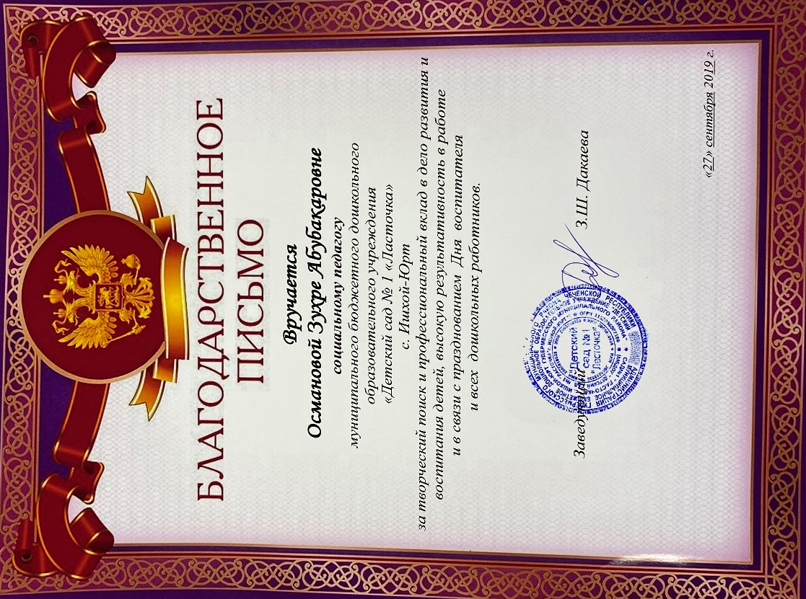
Достижения и результаты педагогической деятельности

Slide 10
Достижения и результаты педагогической деятельности

Slide 11
Достижения и результаты педагогической деятельности
Достижения и результаты педагогической деятельности

Slide 12
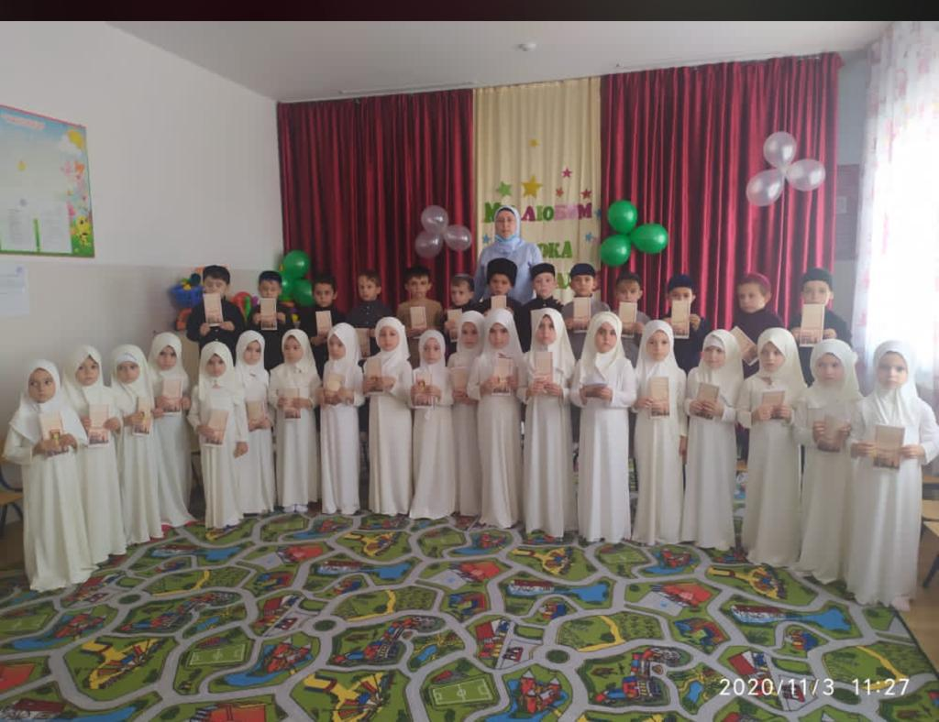
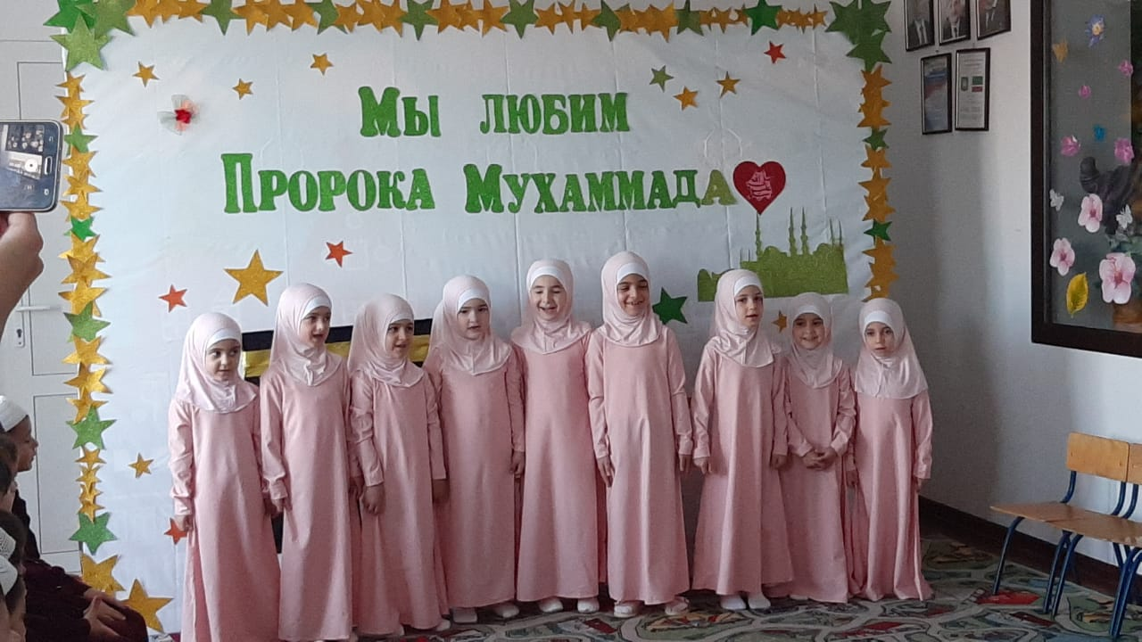
Фотоархив

Slide 13
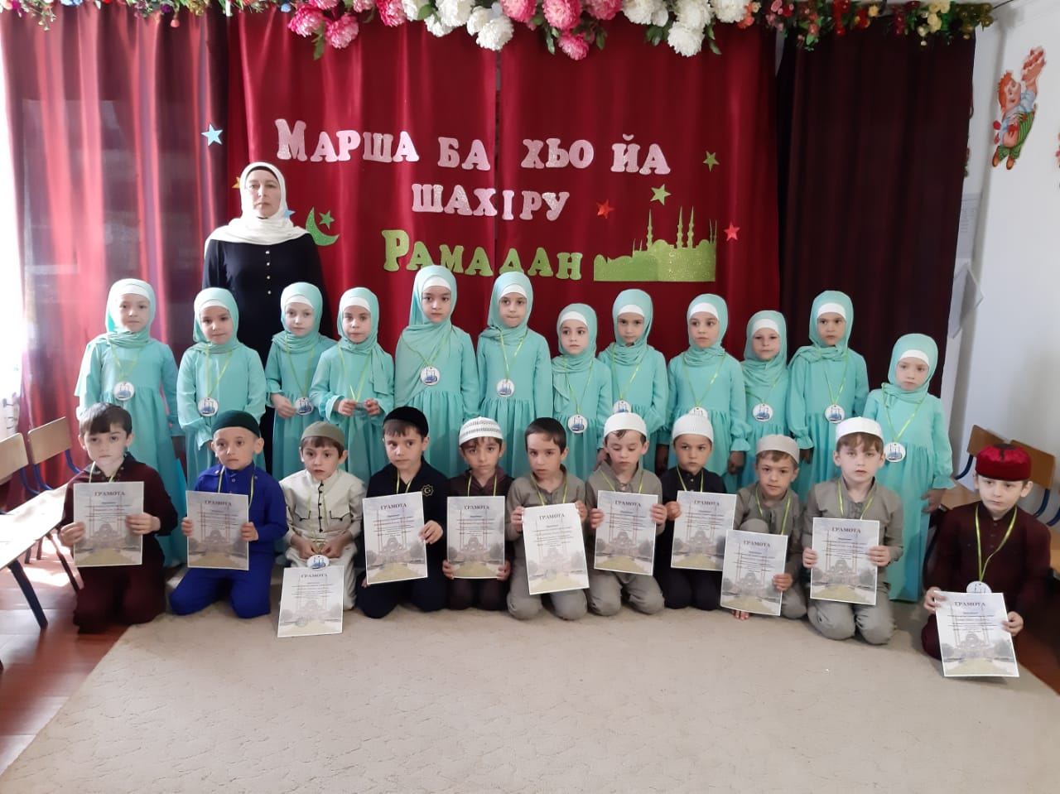
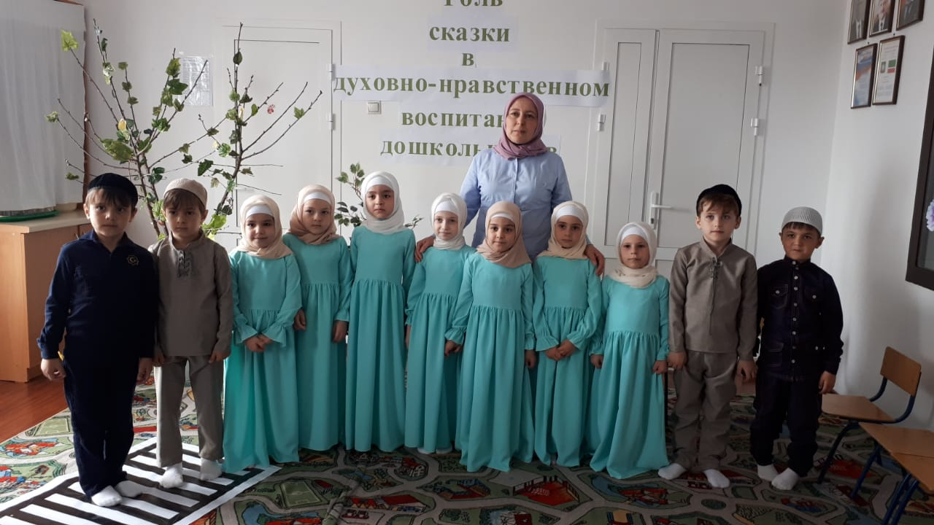
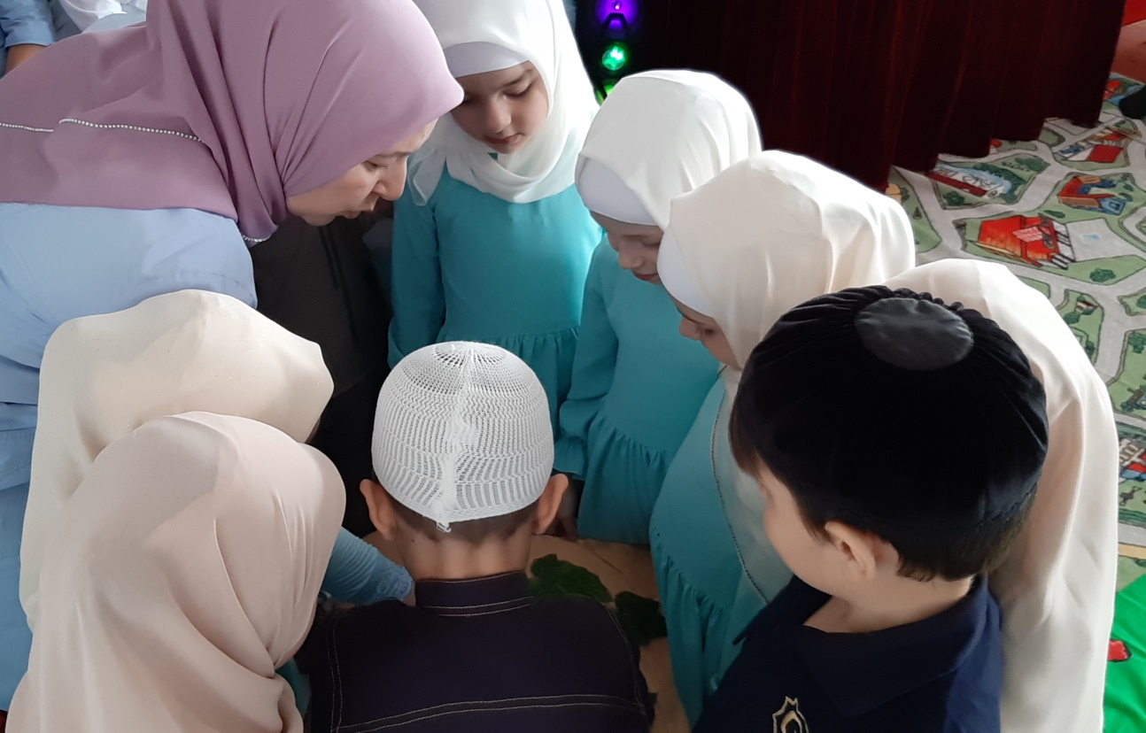
Фотоархив

Slide 14
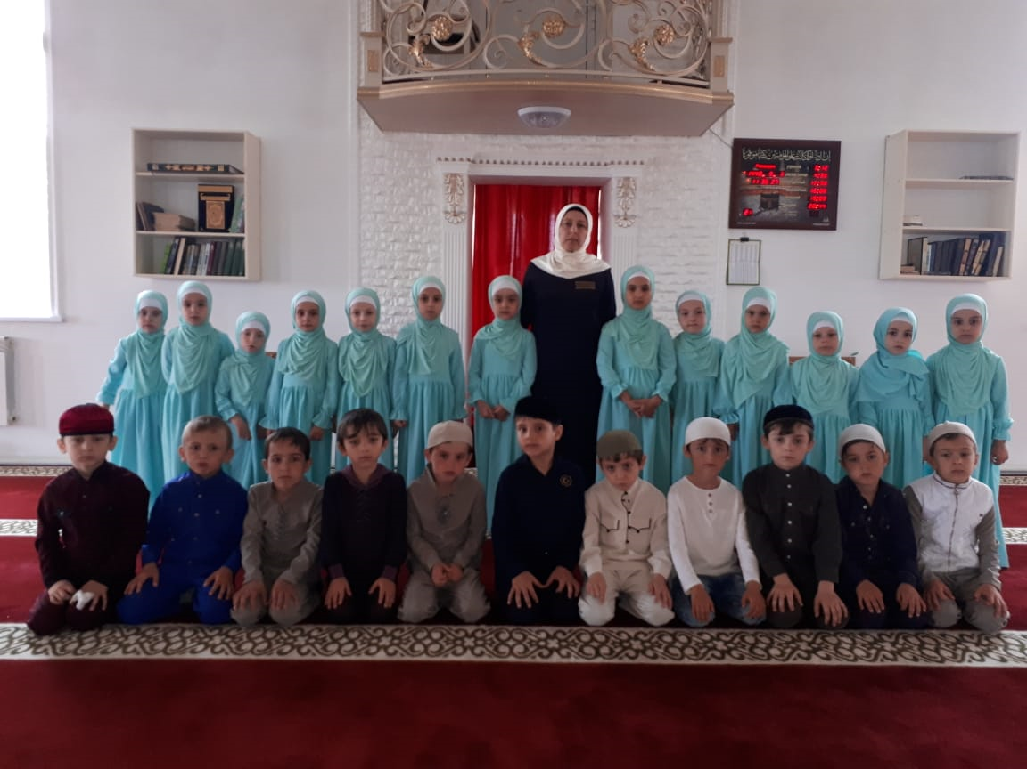
Фотоархив

Slide 15
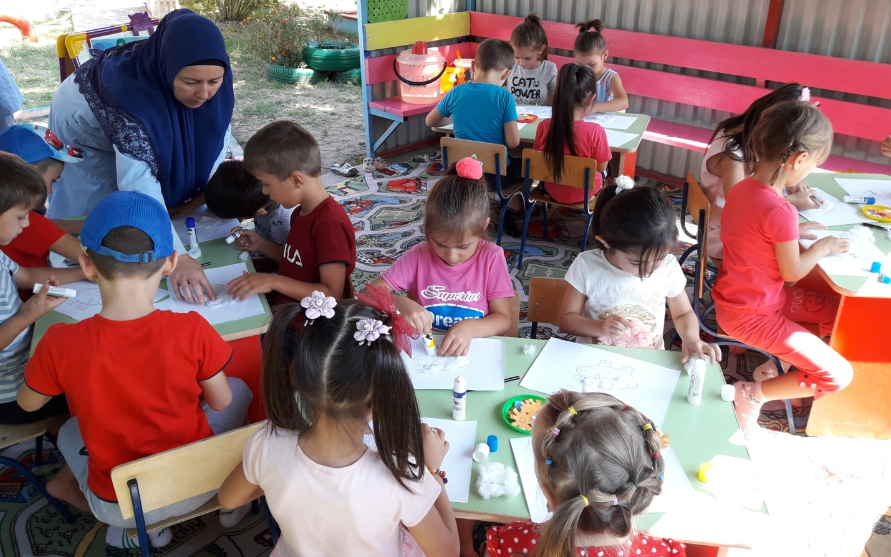
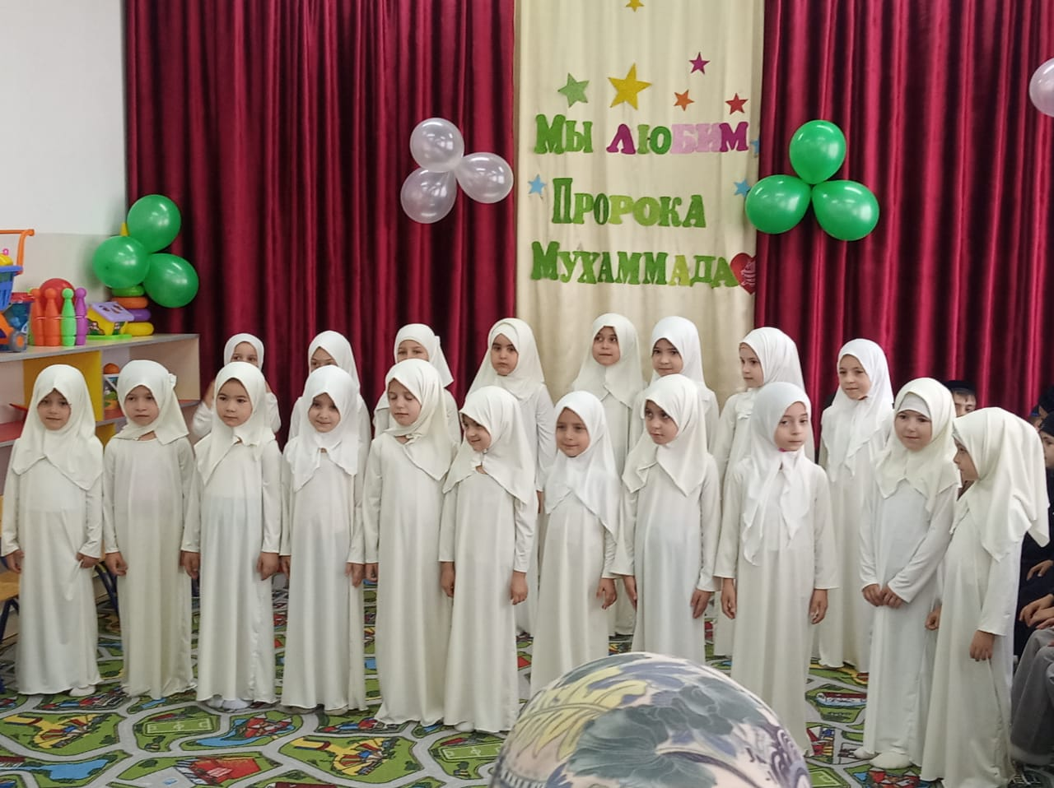
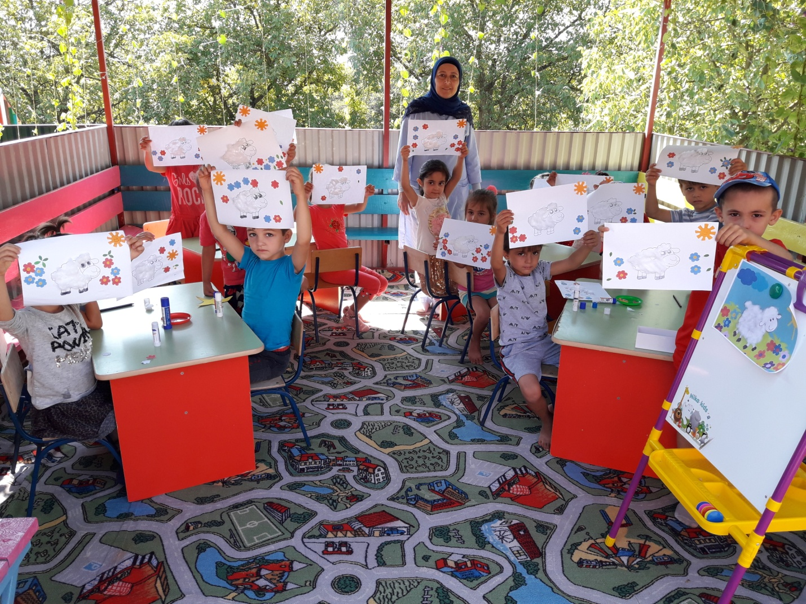
Фотоархив

Slide 16
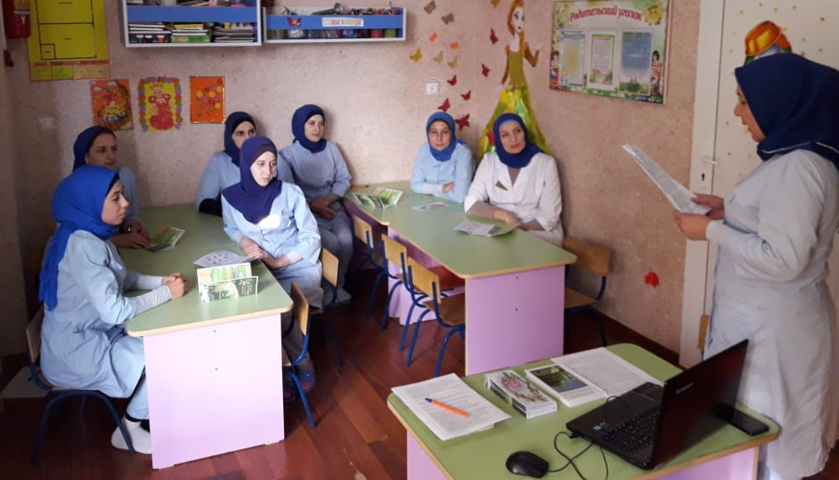
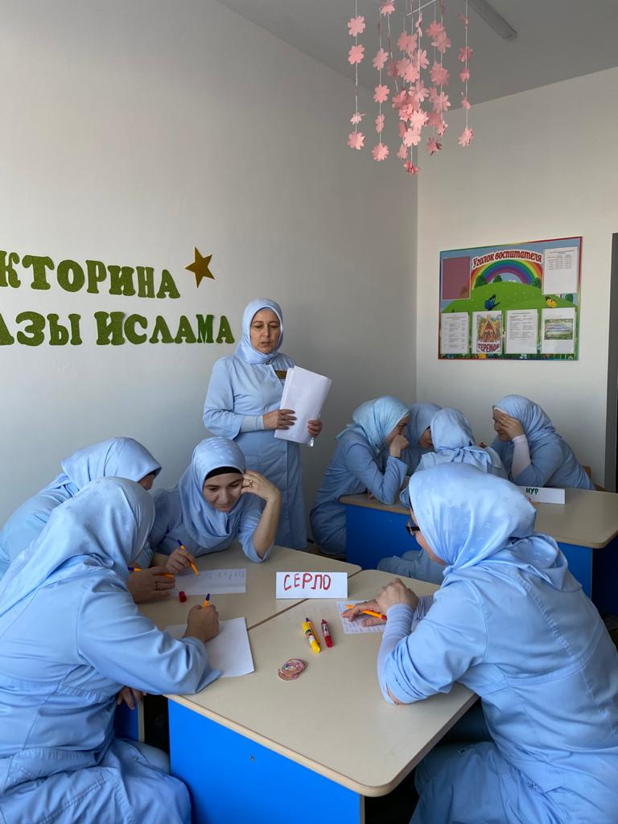
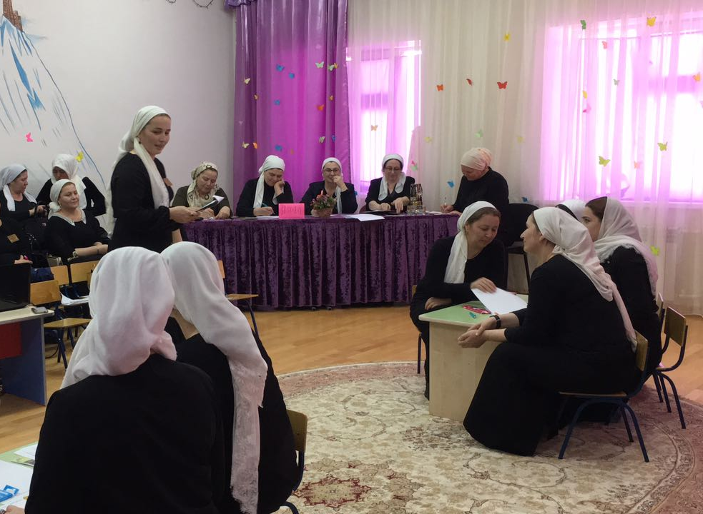
Взаимодействие с педагогами

Slide 17
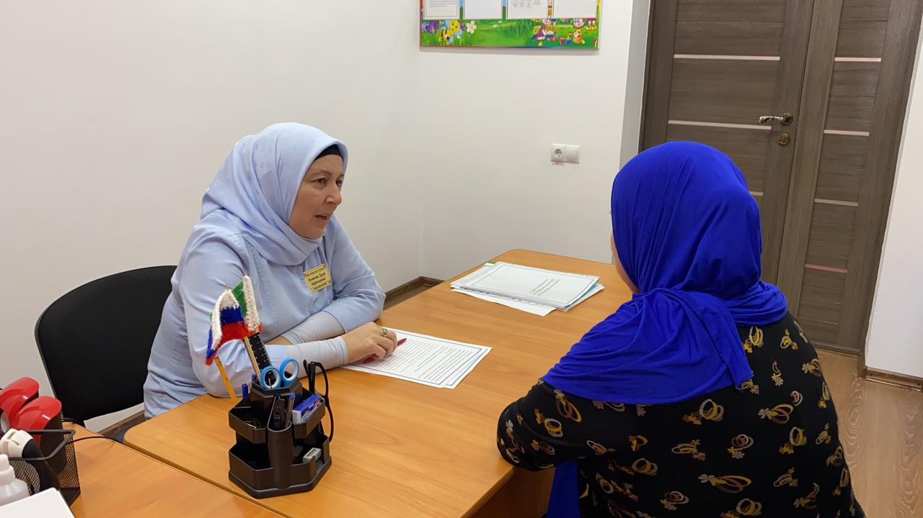
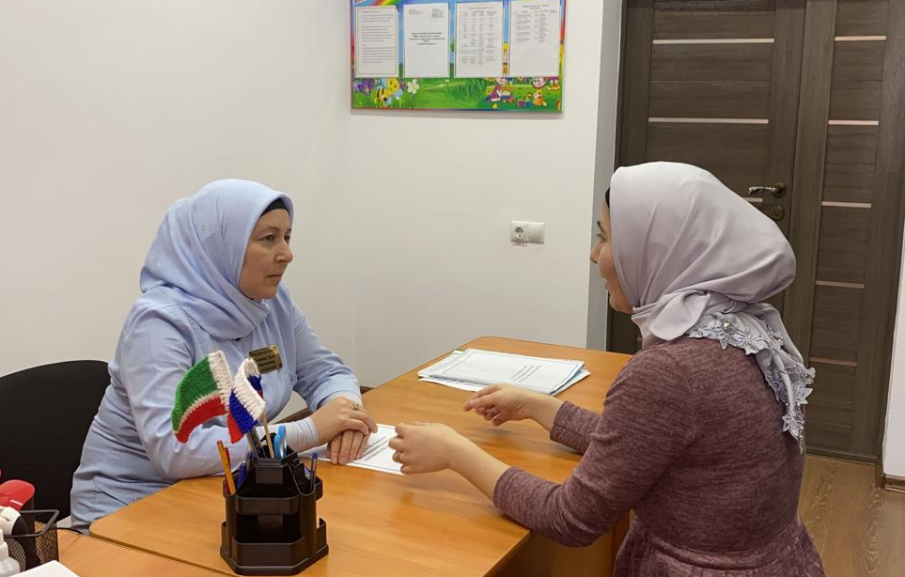
Взаимодействие с родителями

Slide 18
СПАСИБО ЗА ВНИМАНИЕ.

